Slide 1

Capítulo 3 | Probabilidade

Slide 2
Descrição do capítulo
3.1 Conceitos básicos de probabilidade
3.2 Probabilidade condicional e a regra da multiplicação
3.3 A regra da adição
3.4 Tópicos adicionais sobre probabilidade e contagem

Slide 3
Seção 3.1
Conceitos básicos de probabilidade

Slide 4
Objetivos da Seção 3.1
Identificar o espaço amostral de um experimento de probabilidade
Identificar eventos simples
Usar o princípio fundamental da contagem
Distinguir probabilidade clássica, empírica e subjetiva
Determinar a probabilidade dos complementos de um evento
Usar um diagrama de árvore e o princípio fundamental da contagem para encontrar probabilidades

Slide 5
Experimentos de probabilidade
Experimento de probabilidade
Uma ação, ou tentativa, através da qual resultados específicos (contagens, medidas ou respostas) são obtidos.
Resultado
O resultado de um único teste em um experimento de probabilidade.
Espaço de amostra
O conjunto de todos os possíveis resultados de um experimento de probabilidade.
Evento
Consiste de um ou mais resultados e é uma divisão do espaço de amostra.

Slide 6
Experimento de probabilidade: Jogar um dado
Resultado: {3}
Espaço de amostra: {1, 2, 3, 4, 5, 6}
Evento: {O resultado é par}={2, 4, 6}

Slide 7
Exemplo: identificando o espaço amostral
Um experimento de probabilidade consiste em jogar uma moeda e depois rolar um dado de seis lados. Descreva o espaço amostral.
Solução:
Existem dois possíveis resultados quando se joga uma moeda: cara (A) ou coroa (B). Para cada um deles, há mais seis possíveis resultados quando se rola um dado: 1, 2, 3, 4, 5 ou 6. Um meio de listar resultados para ações em sequência é usar um diagrama de árvore.

Slide 8
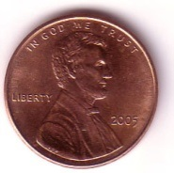
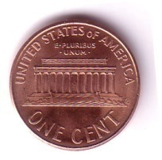
Solução: identificando o espaço amostral
Diagrama de árvore:
A1 A2 A3 A4 A5 A6
B1 B2 B3 B4 B5 B6
O espaço amostral possui 12 resultados:
{A1, A2, A3, A4, A5, A6, B1, B2, B3, B4, B5, B6}

Slide 9
Evento simples
Evento simples
Um evento que consiste de um único resultado
Ex.: “Tirar cara na moeda e rolar um 3” {A3}
Um evento que consiste de mais de um resultado não é um evento simples
Ex.: “Tirar cara na moeda e rolar um número par” {A2, A4, A6}

Slide 10
Exemplo: identificando evento simples
Determine se o evento é simples ou não.
Você rola um dado de seis lados. O evento B é rolar pelo menos um 4
Solução:
Não é simples (o evento B tem três possíveis resultados: 4 ou 5 ou 6).

Slide 11
Princípio fundamental da contagem
Princípio fundamental da contagem
Se um evento pode ocorrer de m maneiras e um segundo evento pode ocorrer de n maneiras, o número de maneiras que os dois eventos podem ocorrer em sequência é m*n
Pode ser estendido para qualquer número de eventos ocorrendo em sequência

Slide 12
Exemplo: princípio fundamental da contagem
Você está comprando um carro novo. As possíveis montadoras, tamanhos de carro e cores são listadas.
Montadoras: Ford, GM, Honda
Tamanho: compacto, médio
Cores: branco (B), vermelho (V), preto (P), amarelo (A)
De quantos modos diferentes você pode escolher uma montadora, um tamanho de carro e uma cor? Use um diagrama de árvore para verificar seus resultados.

Slide 13
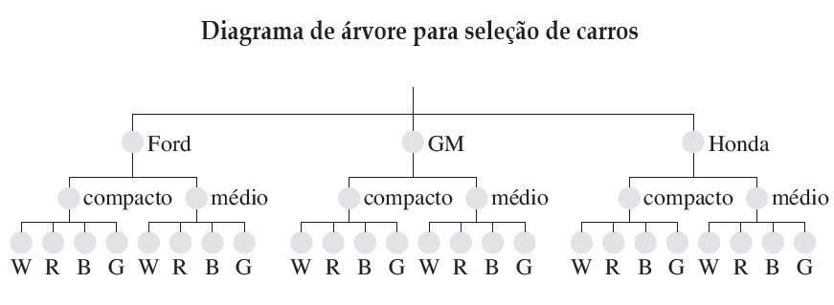
Solução: princípio fundamental da contagem
Há três escolhas de montadoras, dois tamanhos de carro e quatro cores.
Usando o princípio fundamental da contagem:
3 ∙ 2 ∙ 4 = 24 maneiras

Slide 14
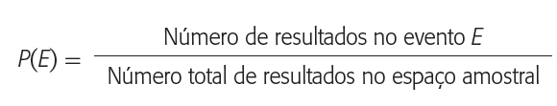
Tipos de probabilidade
Probabilidade clássica
Cada resultado em uma amostragem é igualmente provável

Slide 15
Exemplo: encontrando probabilidades clássicas
Você rola um dado de seis lados. Encontre a probabilidade de cada evento.
Evento A: rolar um 3
Evento B: rolar um 7
Evento C: rolar um número menor que 5
Solução:
Espaço amostral: {1, 2, 3, 4, 5, 6}

Slide 16
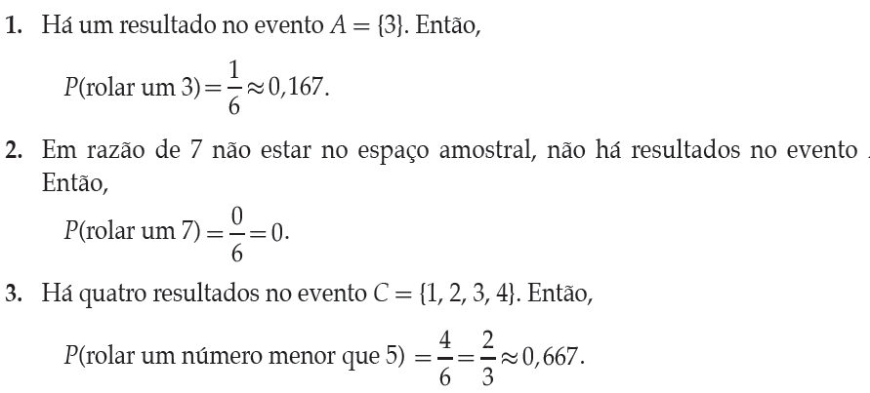
Solução: encontrando probabilidades clássicas

Slide 17
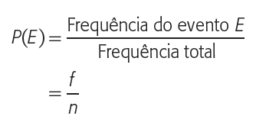
Tipos de probabilidade
Probabilidade empírica (estatística)
Baseado nas observações obtidas de experimentos de probabilidade
Frequência relativa de um evento

Slide 18
Exemplo: encontrando probabilidade empírica
Uma empresa está conduzindo uma pesquisa on-line com indivíduos selecionados aleatoriamente para determinar se o congestionamento no trânsito é um problema em sua comunidade. Até agora, 320 pessoas responderam à pesquisa. A distribuição de frequência mostra os resultados. Qual é a probabilidade de que a próxima pessoa que responda a essa pesquisa diga que o congestionamento é um problema sério em sua comunidade?
Resposta | Número de vezes, f
Problema sério | 123
Problema moderado | 115
Não é problema | 82
 | Σf = 320

Slide 19
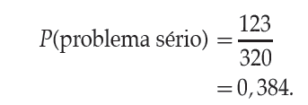
Solução: encontrando probabilidade empírica
Resposta | Número de vezes, f
Problema sério | 123
Problema moderado | 115
Não é problema | 82
 | Σf = 320
evento
frequência

Slide 20
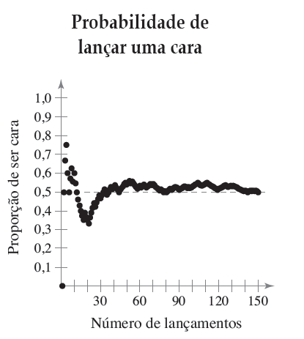
Lei dos grandes números
Lei dos grandes números
Conforme um experimento é repetido, a probabilidade empírica de um evento se aproxima da probabilidade teorética (real) do evento.

Slide 21
Tipos de probabilidade
Probabilidade subjetiva
Intuição, palpites e estimativas
Ex.: um médico pode achar que um paciente tem 90% de chance de se recuperar completamente.

Slide 22
Exemplo: classificando tipos de probabilidade
Classifique a afirmação como um exemplo de probabilidade clássica, empírica ou subjetiva.
A probabilidade que você esteja casado aos 30 anos é 0,50.
Solução:
Probabilidade subjetiva (mais provavelmente um palpite).

Slide 23
Classifique a afirmação como um exemplo de probabilidade clássica, empírica ou subjetiva.
A probabilidade de um votante aleatório escolher certo candidato é 0,45.
Solução:
Probabilidade empírica (mais provavelmente baseado em uma pesquisa).

Slide 24
Classifique a sentença como um exemplo de probabilidade clássica, empírica ou subjetiva.
A probabilidade de ganhar em uma rifa com 1.000 bilhetes comprando um bilhete é .
Solução:
Probabilidade clássica (resultados igualmente prováveis).

Slide 25
Regra da amplitude das probabilidades
Regra da amplitude das probabilidades
A probabilidade de um evento E ocorrer é entre 0 e 1
0 ≤ P(E) ≤ 1
Chance igual
Impossível
Improvável
Provável
Certo
[
]
0
0,5
1

Slide 26
Eventos complementares
Complemento do evento E
O conjunto de todos os resultados em um espaço de amostra que os resultados não estão incluídos no evento E
Denotado E ′ (E prime)
P(E ′) + P(E) = 1
P(E) = 1 – P(E ′)
P(E ′) = 1 – P(E)
E ′
E

Slide 27
Exemplo: probabilidade do complemento de um evento
Você pesquisa uma amostra de 1.000 funcionários em uma empresa e registra a idade de cada um. Encontre a probabilidade de escolher aleatoriamente um funcionário que não esteja entre 25 e 34 anos.
Idades | Frequência, f
de 15 a 24 | 54
de 25 a 34 | 366
de 35 a 44 | 233
de 45 a 54 | 180
de 55 a 64 | 125
65 ou mais | 42
 | Σf = 1.000

Slide 28

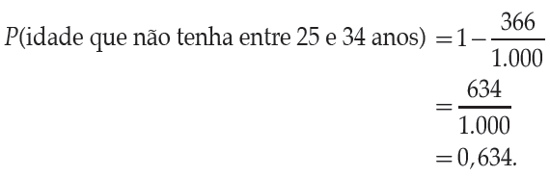
Solução: probabilidade do complemento de um evento
Use a probabilidade empírica para encontrar P(idades de 25 até 34)
Idades | Frequência, f
de 15 a 24 | 54
de 25 a 34 | 366
de 35 a 44 | 233
de 45 a 54 | 180
de 55 a 64 | 125
65 ou mais | 42
 | Σf = 1.000
Use a regra do complemento

Slide 29
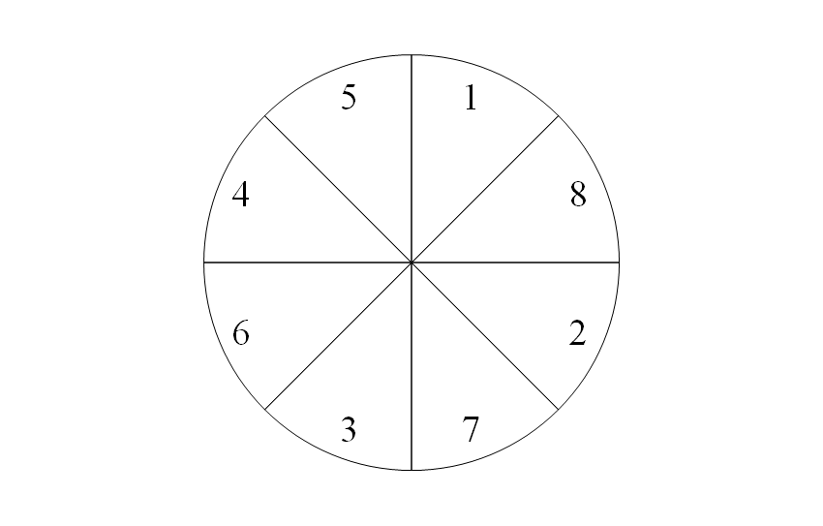
Exemplo: probabilidade usando um diagrama de árvore
Um experimento de probabilidade consiste em jogar uma moeda e girar a roleta abaixo. A roleta tem probabilidade igual de parar em qualquer número. Use um diagrama de árvore para encontrar a probabilidade de um resultado coroa e da roleta parar em um número ímpar.

Slide 30
Solução: probabilidade usando um diagrama de árvore
Diagrama de árvore:
H
T
1
2
3
4
5
6
7
8
1
2
3
4
5
6
7
8
H1
H2
H3
H4
H5
H6
H7
H8
T1
T2
T3
T4
T5
T6
T7
T8
P(tirar coroa e um número ímpar) =

Slide 31
Exemplo: probabilidade usando o princípio fundamental da contagem
As identificações da sua faculdade consistem de 8 dígitos. Cada dígito pode ser de 0 a 9 e cada dígito pode ser repetido. Qual é a probabilidade de obter o seu número de identificação gerando aleatoriamente os oito dígitos?

Slide 32
Solução: probabilidade usando o princípio fundamental da contagem
Cada dígito pode ser repetido
Existem 10 escolhas para cada um dos 8 dígitos
Usando o princípio fundamental da contagm, temos que
10 ∙ 10 ∙ 10 ∙ 10 ∙ 10 ∙ 10 ∙ 10 ∙ 10
= 10⁸ = 100.000.000 possíveis números de identificação
Somente um desses números corresponde ao seu número
P(sua identificação) =

Slide 33
Resumo da Seção 3.1
Identificamos o espaço amostral de um experimento de probabilidade
Identificamos eventos simples
Usamos o princípio fundamental da contagem
Diferenciamos probabilidade clássica, empírica e subjetiva
Determinamos a probabilidade dos complementos de um evento
Usamos um diagrama de árvore e o princípio fundamental da contagem para encontrar probabilidades

Slide 34
Seção 3.2
Probabilidade condicional e a
regra da multiplicação

Slide 35
Objetivos da Seção 3.2
Determinar as probabilidades condicionais
Diferenciar eventos dependentes e independentes
Usar a regra da multiplicação para encontrar a probabilidade de dois eventos ocorrerem em sequência
Usar a regra da multiplicação para encontrar probabilidades condicionais

Slide 36
Probabilidade condicional
Probabilidade condicional
A probabilidade de um evento ocorrer, sendo que outro evento já ocorreu
Denotado P(B|A) (leia “probabilidade de B, dado A”)

Slide 37
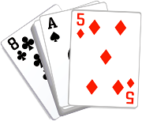

Exemplo: encontrando probabilidades condicionais
Duas cartas são selecionadas em sequência de um baralho padrão. Encontre a probabilidade de que a segunda carta seja uma dama, dado que a primeira carta é um rei. (Assuma que o rei não é reintegrado ao baralho.)
Solução:
Devido ao fato de a primeira carta ser um rei e não ser reintegrado, o baralho agora tem 51 cartas, das quais 4 são damas. Então,

Slide 38
A tabela abaixo exibe os resultados de um estudo no qual pesquisadores examinaram o QI de uma criança e a presença de um gene específico nela. Encontre a probabilidade de a criança ter um QI alto, dado que a criança tenha o gene.
 | Gene presente | Gene não presente | Total
QI alto | 33 | 19 | 52
QI normal | 39 | 11 | 50
Total | 72 | 30 | 102

Slide 39

Solução: encontrando probabilidades condicionais
Há 72 crianças que têm o gene. Então, o espaço amostral consiste em 72 crianças.
 | Gene presente | Gene não presente | Total
QI adulto | 33 | 19 | 52
QI normal | 39 | 11 | 50
Total | 72 | 30 | 102
Desses, 33 têm o QI alto.

Slide 40
Eventos independentes e dependentes
Eventos independentes
A ocorrência de um dos eventos não afeta a probabilidade da ocorrência de outro evento
P(B|A) = P(B) ou P(A|B) = P(A)
Eventos que não são independentes são dependentes

Slide 41

Exemplo: eventos independentes e dependentes
Decida se os eventos são independentes ou dependentes.
Escolher um rei de um baralho padrão (A), não reintegrá-lo ao baralho e, então, tirar uma dama do baralho (B).
Solução:
Dependente (a ocorrência de A altera a probabilidade da ocorrência de B).

Slide 42

Decida se os eventos são independentes ou dependentes.
Jogar uma moeda e tirar cara (A) e, então, rolar um dado de seis lados e obter um 6 (B).
Solução:
Independente (a ocorrência de A não altera a probabilidade da ocorrência de B).

Slide 43
A regra da multiplicação
Regra da multiplicação para probabilidade de A e B
A probabilidade de dois eventos A e B acontecerem em sequência é
P(A e B) = P(A) ∙ P(B|A)
Para eventos independentes a regra pode ser simplificada para
P(A e B) = P(A) ∙ P(B)
Pode ser estendida para qualquer número de eventos independentes

Slide 44
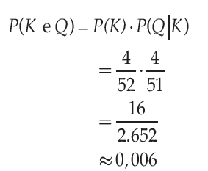
Exemplo: usando a regra da multiplicação
Duas cartas são selecionadas, sem recolocar a primeira carta no baralho, de um baralho comum. Encontre a probabilidade de escolher o rei e então escolher a dama.
Solução:
Devido ao fato de a primeira carta não ser recolocada no baralho, os eventos são dependentes.

Slide 45
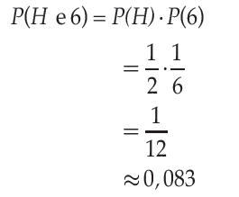
Uma moeda é atirada e um dado é jogado. Encontre a probabilidade de tirar cara e então rolar um 6.
Solução:
O resultado da moeda não afeta a probabilidade de rolar um 6 no dado. Os dois eventos são independentes.

Slide 46
A probabilidade de uma cirurgia de joelho ser bem-sucedida é de 0,85. Encontre a probabilidade de três cirurgias de joelho serem bem-sucedidas.
Solução:
A probabilidade de cada cirurgia de joelho ser bem-sucedida é de 0,85. A chance de sucesso de uma cirurgia é independente das chances das outras cirurgias.
P(3 cirurgias bem-sucedidas) = (0,85)(0,85)(0,85)
≈ 0,614

Slide 47
Encontre a probabilidade que nenhuma das cirurgias seja bem-sucedida.
Solução:
Devido ao fato de a probabilidade de sucesso de uma cirurgia ser de 0,85, a probabilidade de falha de uma cirugia é 1 – 0,85 = 0,15
P(nenhuma das 3 cirurgias ser bem-sucedida) = (0,15)(0,15)(0,15)
≈ 0,003

Slide 48
Encontre a probabilidade de que pelo menos uma das três cirurgias de joelho seja bem-sucedida.
Solução:
“Pelo menos uma” significa uma ou mais. O complemento do evento “pelo menos uma bem-sucedida” é o evento “nenhuma é bem-sucedida”. Usando a regra dos complementos
P(pelo menos 1 é bem-sucedida) = 1 – P(nenhuma é bem-sucedida)
≈ 1 – 0,003
= 0,997

Slide 49
Exemplo: usando a regra da multiplicação para encontrar probabilidades
Mais de 15.000 estudantes do último ano de faculdade de medicina dos Estados Unidos se candidataram a programas de residência em 2007. Desses, 93% foram combinados com posições de residentes e, destes, 74% conseguiram uma de suas duas preferências. Os estudantes de medicina classificam eletronicamente os programas de residência em sua ordem de preferência e programam diretores por todo o país a fazer o mesmo. O termo “combinar” refere-se ao processo onde a lista de preferências do estudante e o programa de lista de preferência dos diretores se sobrepõem, resultando na colocação do estudante para uma posição de residente. (Fonte: National Resident Matching Program.)

Slide 50
Encontre a probabilidade que um estudante aleatoriamente selecionado tem de obter uma vaga de residência e que essa vaga seja uma de suas duas preferências.
Solução:
A = {obteve a vaga de residência}
B = {obteve uma de duas vagas preferenciais}
P(A) = 0,93 e P(B|A) = 0,74
P(A e B) =
P(A)∙P(B|A) = (0,93)(0,74) ≈ 0,688
Eventos dependentes

Slide 51
Encontre a probabilidade que um aluno aleatoriamente selecionado que tenha conseguido uma vaga de residência não tenha conseguido uma vaga em uma de suas duas preferências.
Solução:
Use o complemento:
P(B′|A) = 1 – P(B|A)
= 1 – 0,74 = 0,26

Slide 52
Resumo da Seção 3.2
Determinamos probabilidades condicionais
Diferenciamos eventos dependentes de independentes
Usamos a regra da multiplicação para encontrar a probabilidade de dois eventos ocorrerem em sequência
Usamos a regra da multiplicação para encontrar probabilidades condicionais

Slide 53
Seção 3.3
A regra da adição

Slide 54
Objetivos da Seção 3.3
Determinar se dois eventos são mutuamente exclusivos
Usar a regra da adição para encontrar a probabilidade de dois eventos

Slide 55
Eventos mutuamente exclusivos
Mutuamente exclusivos
Dois eventos A e B não podem ocorrer ao mesmo tempo
A
A
B
B
A e B são mutuamente exclusivos
A e B não são mutuamente exclusivos

Slide 56
Exemplo: eventos mutuamente exclusivos
Decida se os eventos são mutuamente exclusivos.
Evento A: rolar 3 em um dado.
Evento B: rolar 4 em um dado.
Solução:
Mutuamente exclusivos (o primeiro evento tem apenas um resultado, 3. O segundo evento também tem apenas um resultado, 4. Esses resultados não podem ocorrer ao mesmo tempo).

Slide 57
Decida se os eventos são mutuamente exclusivos.
Evento A: selecionar aleatoriamente um estudante do sexo masculino.
Evento B: selecionar aleatoriamente um estudante de enfermagem.
Solução:
Não são mutuamente exclusivos (o estudante pode ser um homem cursando enfermagem).

Slide 58
A regra da adição
Regra da adição para a probabilidade de A ou B
A probabilidade que o evento A ou B ocorra é
P(A ou B) = P(A) + P(B) – P(A e B)
Para eventos mutuamente exclusivos A e B, a regra pode ser simplificada para
P(A ou B) = P(A) + P(B)
Pode ser estendido para qualquer número de eventos mutuamente exclusivos

Slide 59

Exemplo: usando a regra da adição
Você escolhe uma carta de um baralho padrão. Encontre a probabilidade que a carta seja um 4 ou um ás.
Solução:
Os eventos são mutuamente exclusivos (se a carta for um 4, não pode ser um ás).
Baralho de 52 cartas
4♣
4♠
4♥
A♣
4♦
A♠
A♥
A♦
44 outras cartas

Slide 60
Você rola um dado. Encontre a probabilidade de rolar um número menor que 3 ou de rolar um número ímpar.
Solução:
Os eventos não são mutuamente exclusivos (1 é um resultado possível para os dois eventos).
Rolar um dado
4
6
Ímpar
Menor que três
3
1
5
2

Slide 61
Solução: usando a regra da adição
Rolar um dado
4
6
Ímpar
Menor que três
3
1
5
2
P(menor que 3 ou ímpar)
= P(menor que 3) + (ímpar) – P(menor que 3 e ímpar)
= 2/6 + 3/6 – 1/6 = 4/6 ≈ 0.667

Slide 62
Exemplo: usando a regra da adição
A distribuição de frequência mostra o volume de vendas (em dólares) e o número de meses em que um representante de vendas atingiu cada nível de vendas nos últimos três anos. Se esse padrão de vendas continuar, qual a probabilidade de que o representante venda entre $ 75.000 e $ 124.999 no próximo mês?
Volume de vendas (US$) | Meses
0–24.999 | 3
25.000–49.999 | 5
50.000–74.999 | 6
75.000–99.999 | 7
100.000–124.999 | 9
125.000–149.999 | 2
150.000–174.999 | 3
175.000–199.999 | 1

Slide 63
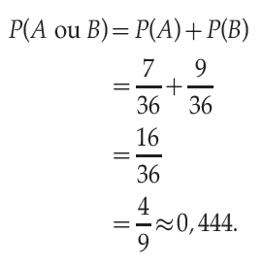
Solução: usando a regra da adição
A = vendas mensais entre US$ 75.000 e US$ 99.999
B = vendas mensais entre US$ 100.000 e US$ 124.999
A e B são mutuamente exclusivos
Volume de vendas (US$) | Meses
0–24.999 | 3
25.000–49.999 | 5
50.000–74.999 | 6
75.000–99.999 | 7
100.000–124.999 | 9
125.000–149.999 | 2
150.000–174.999 | 3
175.000–199.999 | 1

Slide 64
Exemplo: usando a regra da adição
Um banco de sangue cataloga os tipos de sangue doados durante os últimos cinco dias. Um doador é selecionado aleatoriamente. Encontre a probabilidade de que o doador tenha tipo sanguíneo O ou A.
 | Tipo O | Tipo A | Tipo B | Tipo AB | Total
Rh positivo | 156 | 139 | 37 | 12 | 344
Rh negativo | 28 | 25 | 8 | 4 | 65
Total | 184 | 164 | 45 | 16 | 409

Slide 65
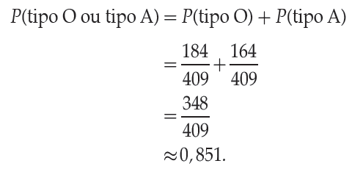
Solução: usando a regra da adição
Os eventos são mutuamente exclusivos (um doador não pode ter tipo sanguíneo O e A).
 | Tipo O | Tipo A | Tipo B | Tipo AB | Total
Rh positivo | 156 | 139 | 37 | 12 | 344
Rh negativo | 28 | 25 | 8 | 4 | 65
Total | 184 | 164 | 45 | 16 | 409

Slide 66
Exemplo: usando a regra da adição
Encontre a probabilidade de que o doador tenha tipo B ou tenha Rh negativo.
 | Tipo O | Tipo A | Tipo B | Tipo AB | Total
Rh positivo | 156 | 139 | 37 | 12 | 344
Rh negativo | 28 | 25 | 8 | 4 | 65
Total | 184 | 164 | 45 | 16 | 409
Solução:
Os eventos não são mutuamente exclusivos (um doador pode ter tipo B e ter Rh negativo).

Slide 67
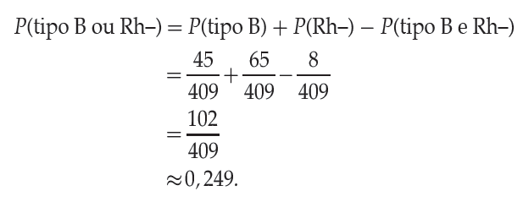
Solução: usando a regra da adição
 | Tipo O | Tipo A | Tipo B | Tipo AB | Total
Rh positivo | 156 | 139 | 37 | 12 | 344
Rh negativo | 28 | 25 | 8 | 4 | 65
Total | 184 | 164 | 45 | 16 | 409

Slide 68
Resumo da Seção 3.3
Determinamos se dois eventos são mutuamente exclusivos
Usamos a regra de adição para encontrar a probabilidade de dois eventos

Slide 69
Seção 3.4
Tópicos adicionais sobre probabilidade e contagem

Slide 70
Objetivos da Seção 3.4
Determinar o número de maneiras que um grupo de objetos pode ser ordenado
Determinar o número de maneiras de se escolher vários objetos de um grupo sem considerar a ordem
Usar os princípios da contagem para encontrar probabilidades

Slide 71
Permutações
Permutação
Um arranjo ordenado de objetos
O número de permutações diferentes de n objetos distintos é n! (n fatorial)
n! = n∙(n – 1)∙(n – 2)∙(n – 3) … 3∙2∙1
0! = 1
Exemplos:
6! = 6∙5∙4∙3∙2∙1 = 720
4! = 4∙3∙2∙1 = 24

Slide 72
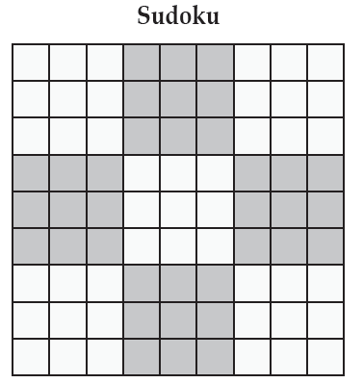
Exemplo: permutação de n objetos
O objetivo de um Sudoku 9 x 9 é preencher os espaços para que cada fileira, cada coluna e cada grade de 3 x 3 contenha os dígitos de 1 até 9. De quantas maneiras diferentes a primeira fileira de um Sudoku 9 x 9 pode ser preenchida?
Solução:
O número de permutações é 9!= 9∙8∙7∙6∙5∙4∙3∙2∙1 = 362.880 maneiras

Slide 73
Permutações
Permutação de n objetos tomados r de cada vez
O número de permutações diferentes de n objetos distintos tomados r de cada vez
■
em que r ≤ n

Slide 74

Exemplo: encontrando nPr
Encontre o número de maneiras de formar códigos de 3 dígitos no qual nenhum dígito seja repetido.
Solução:
Você precisa selecionar 3 dígitos de um grupo de 10
n = 10, r = 3
maneiras

Slide 75

Quarenta e três carros de corrida começaram na corrida de Daytona 500 em 2007. De quantas maneiras os carros podem terminar em primeiro, segundo e terceiro?
Solução:
Você precisa escolher 3 carros de um grupo de 43
n = 43, r = 3

Slide 76
Permutações distinguíveis
Permutações distinguíveis
O número de permutações dinstinguíveis de n objetos, em que n₁ é de um tipo, n₂ de outro e assim por diante
■
em que n₁ + n₂ + n₃ +∙∙∙+ n_{k} = n

Slide 77
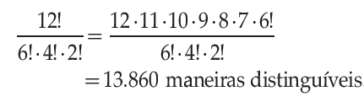
Exemplo: permutações distinguíveis
Um empreiteiro planeja desenvolver uma subdivisão da seguinte maneira: 6 casas de um andar, 4 sobrados e duas casas com vários planos. De quantas maneiras distintas as casas podem ser organizadas?
Solução:
Há 12 casas na subdivisão
n = 12, n₁ = 6, n₂ = 4, n₃ = 2

Slide 78

Combinações
Combinação de n objetos tomados r de cada vez
Uma seleção de r objetos de um grupo de n objetos sem considerar a ordem

Slide 79
Exemplo: combinações
Um departamento estadual de transportes planeja desenvolver uma nova seção de uma rodovia interestadual e recebe 16 ofertas de concorrência para o projeto. O Estado planeja contratar quatro das empresas na concorrência. Quantas combinações diferentes de quatro empresas podemos selecionar entre as 16 empresas da concorrência.
Solução:
Você precisa escolher 4 empresas de um grupo de 16
n = 16, r = 4
A ordem não importa

Slide 80
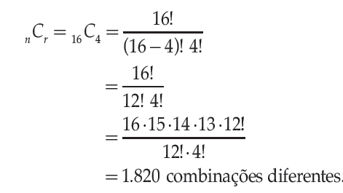
Solução: combinações

Slide 81
Exemplo: encontrando probabilidades
Uma junta de conselheiros estudantis consiste em 17 membros. Três membros servem como presidente, secretário e webmaster. Cada membro tem a mesma probabilidade de servir em uma dessas posições. Qual é a probabilidade de selecionar aleatoriamente os três membros que ocupam cada posição?

Slide 82
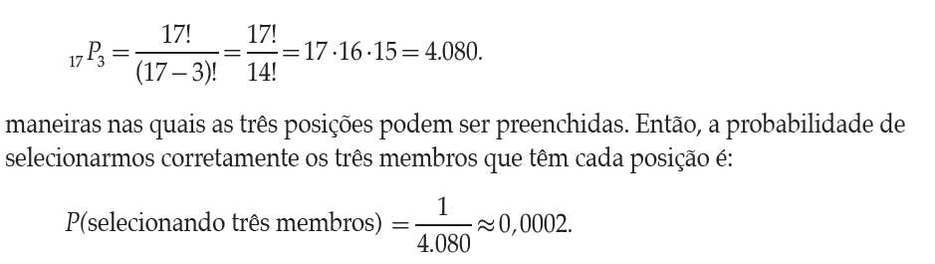
Solução: encontrando probabilidades
Há apenas um resultado favorável e há

Slide 83
Exemplo: encontrando probabilidades
Você tem 11 letras consistindo em um M, quatro I, quatro S e dois P. Se as letras forem ordenadas aleatoriamente, qual a probabilidade que essa ordem forme a palavra Mississippi?

Slide 84
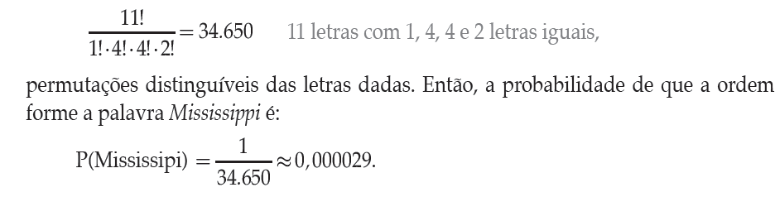
Solução: encontrando probabilidades
Há apenas um resultado favorável e há

Slide 85
Exemplo: encontrando probabilidades
Um fabricante de alimentos analisa uma amostra de 400 grãos de milho para a presença de uma toxina. Na amostra, três grãos têm níveis perigosamente altos da toxina. Se quatro grãos forem selecionados aleatoriamente da amostra, qual a probabilidade de que exatamente um grão tenha um nível perigosamente alto da toxina?

Slide 86
Solução: encontrando probabilidades
O número possível de maneiras de se escolher uma semente tóxica entre três sementes tóxicas é
₃C₁ = 3
O número possível de maneiras de se escolher três sementes não tóxicas entre 397 sementes não tóxicas é
₃₉₇C₃ = 10.349.790
Usando a regra da multiplicação, o número de maneiras de se escolher uma semente tóxica e três sementes não tóxicas é
₃C₁ ∙ ₃₉₇C₃ = 3 ∙ 10.349.790 = 31.049.370

Slide 87
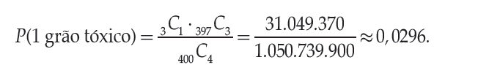
O número de maneiras possíveis de se escolher 4 entre 400 sementes é
₄₀₀C₄ = 1.050.739.900
A probabilidade de se escolher exatamente 1 semente tóxica é

Slide 88
Resumo da Seção 3.4
Determinamos o número de maneiras que um grupo de objetos pode ser ordenado
Determinamos o número de maneiras de se escolher vários objetos de um grupo sem considerar a ordem
Usamos os princípios da contagem para encontrar probabilidades

